Slide 1
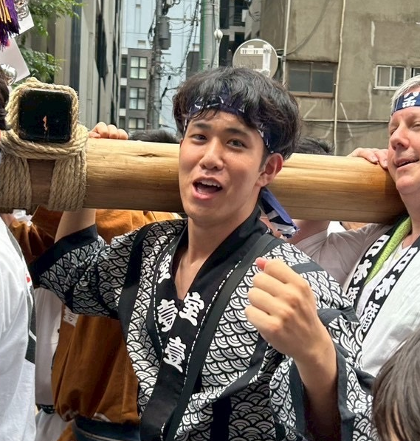

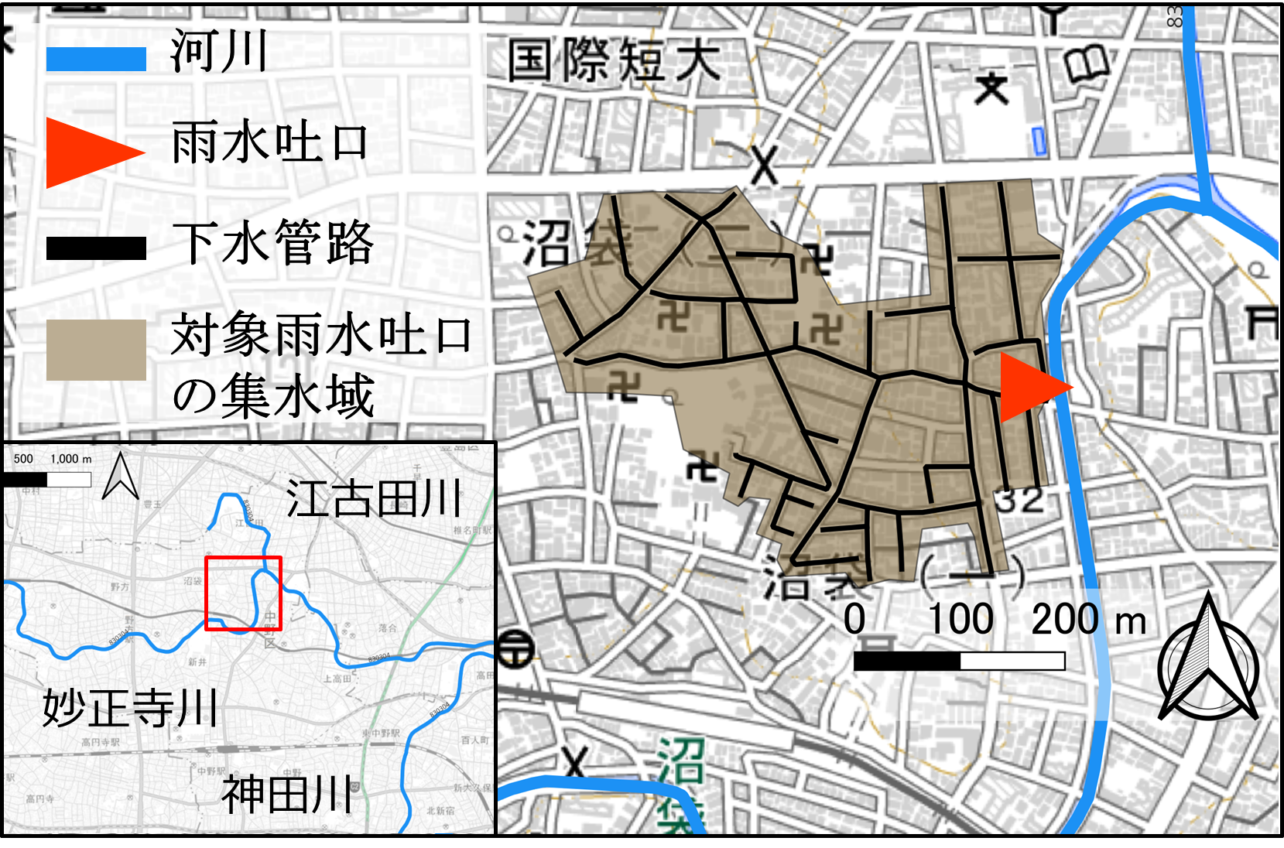
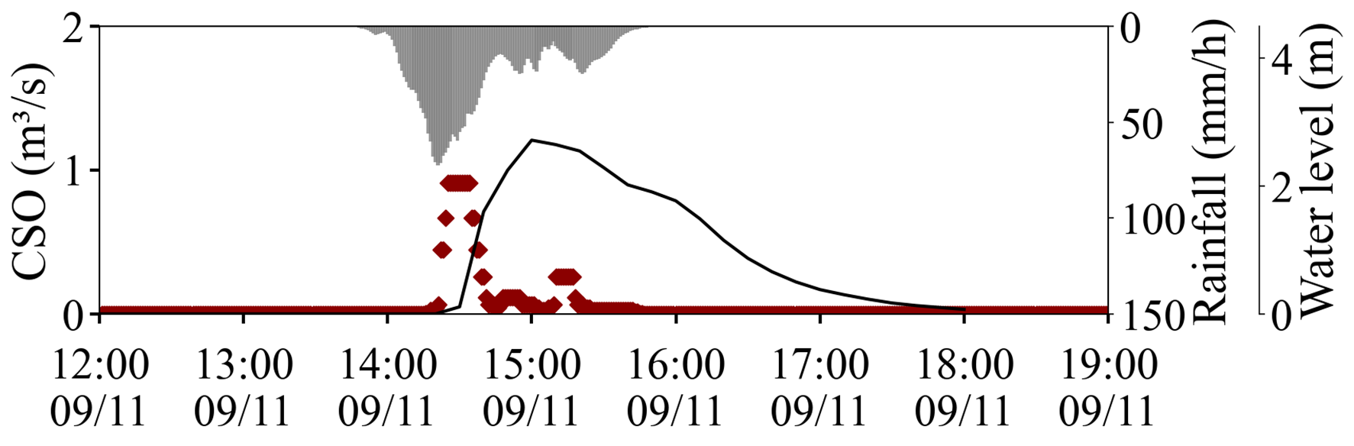
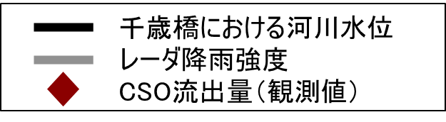
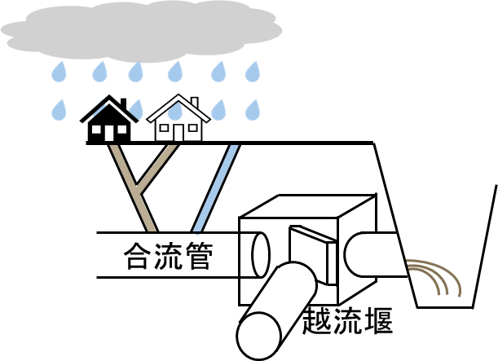
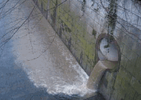
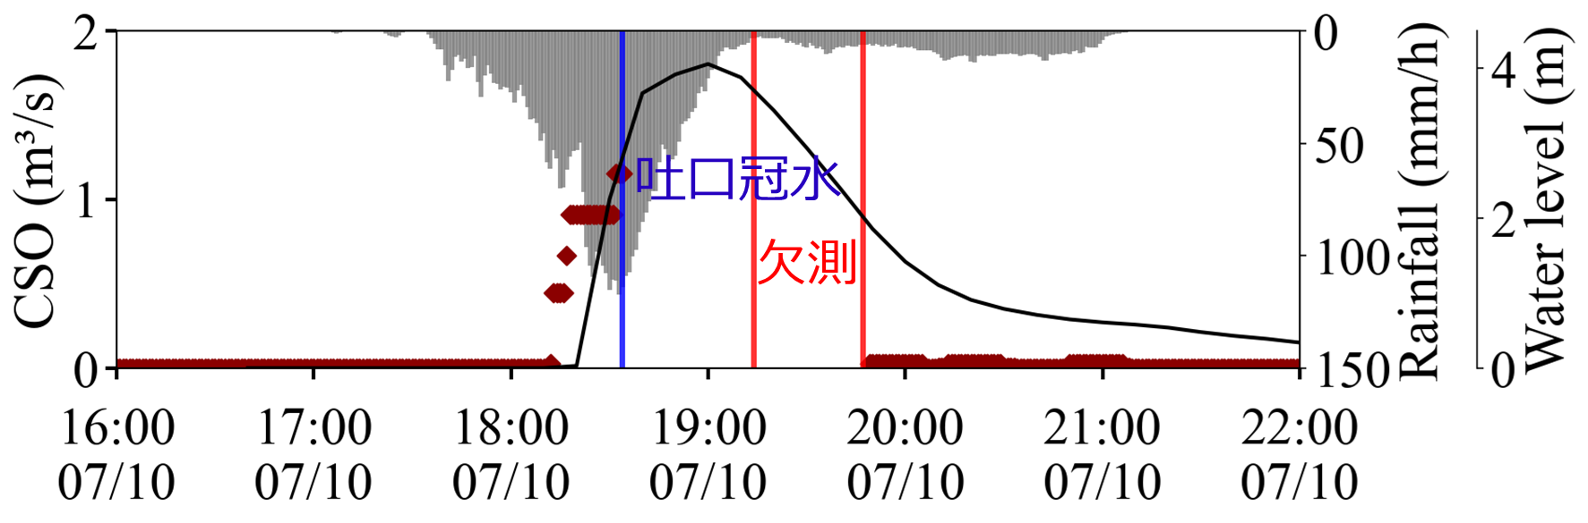
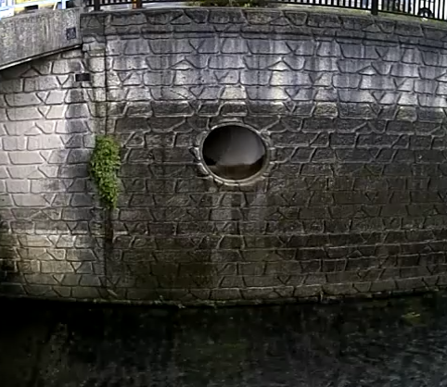
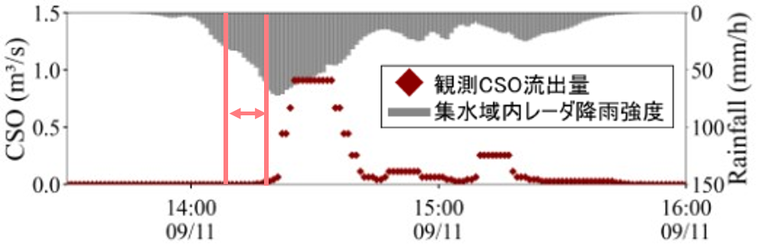
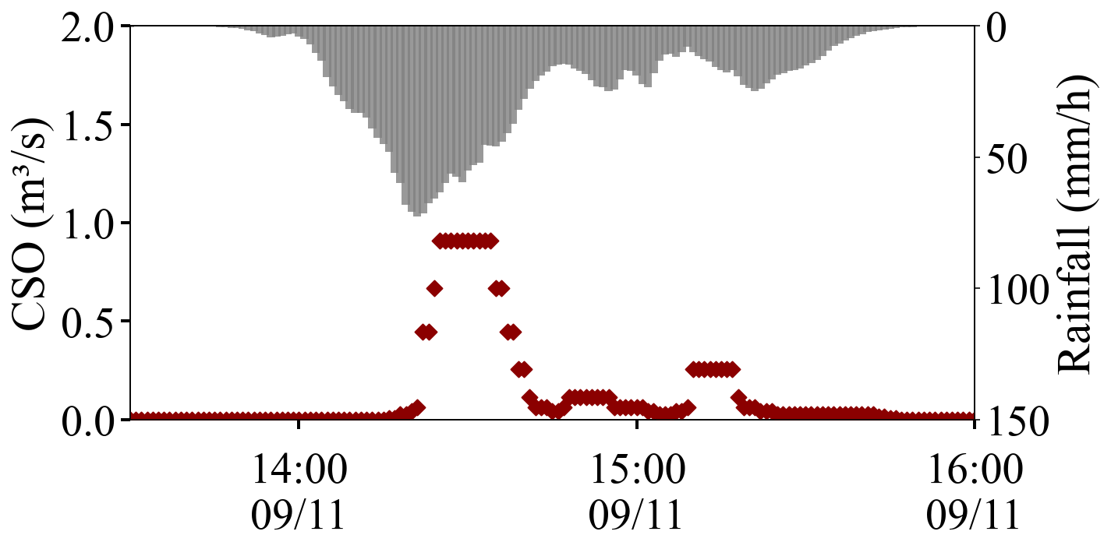
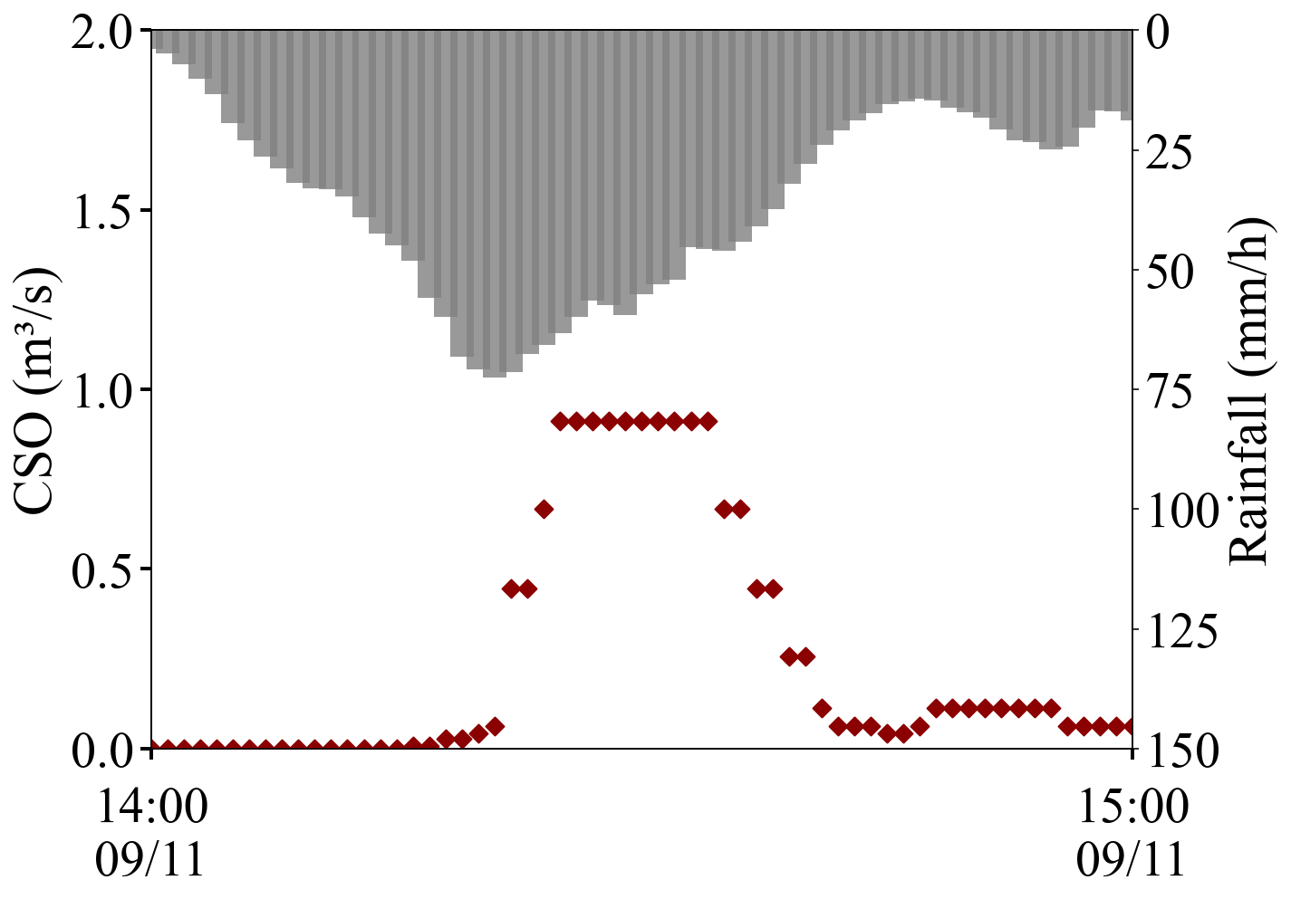
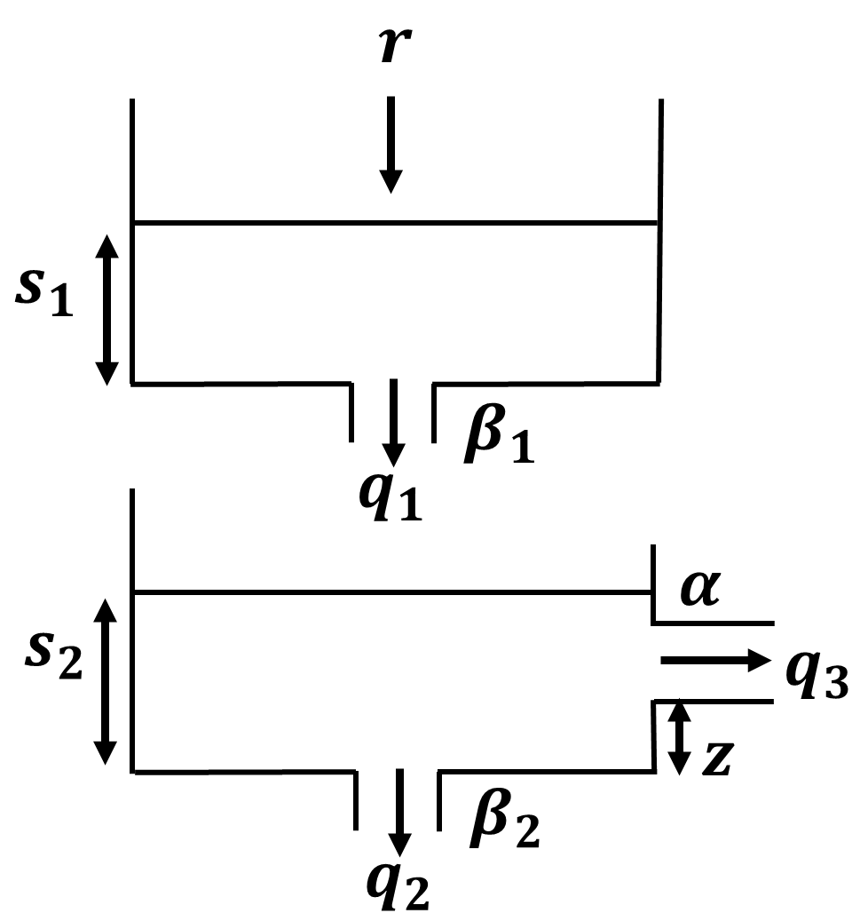
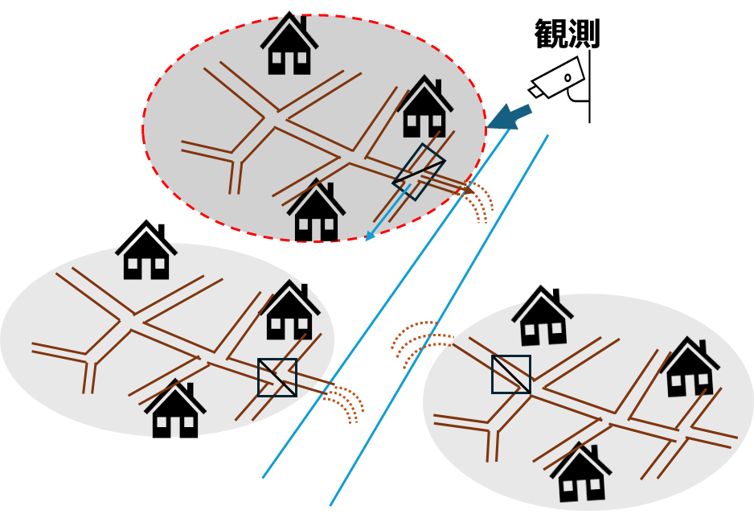
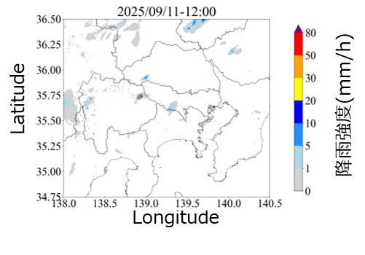
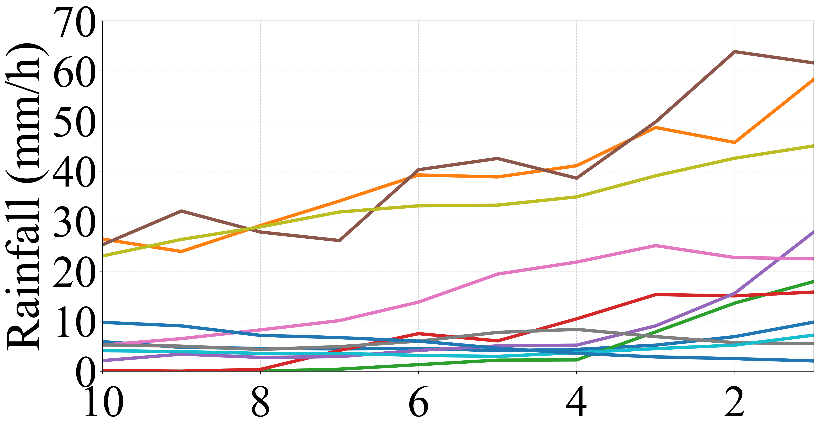
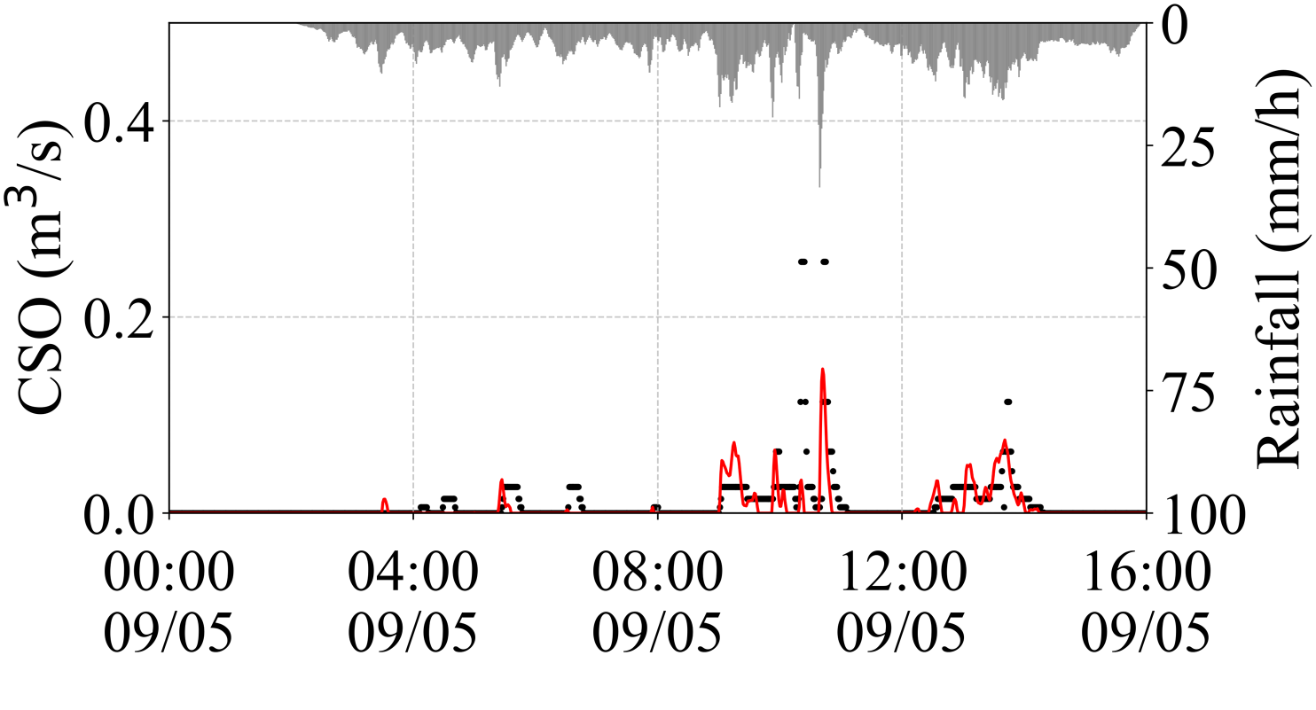
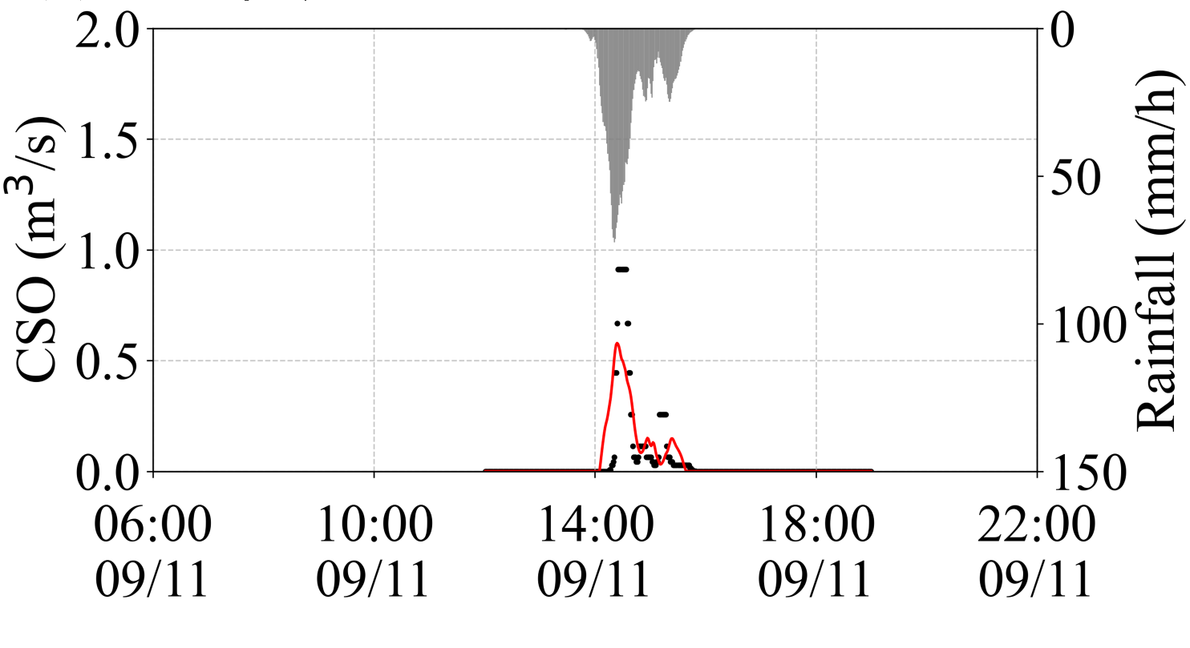
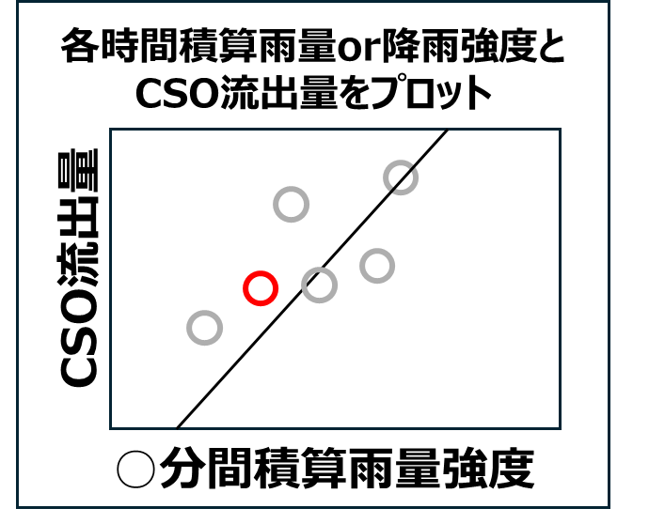
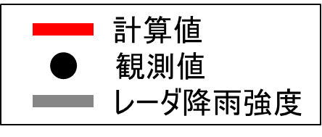
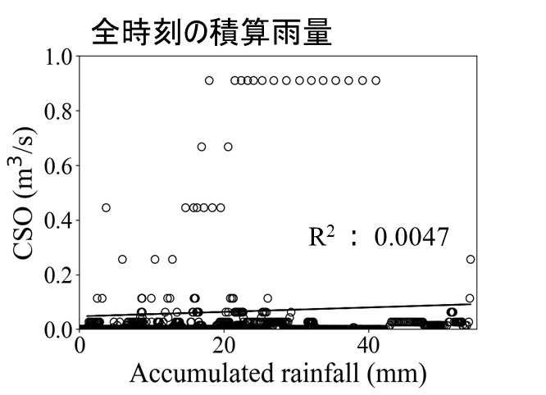
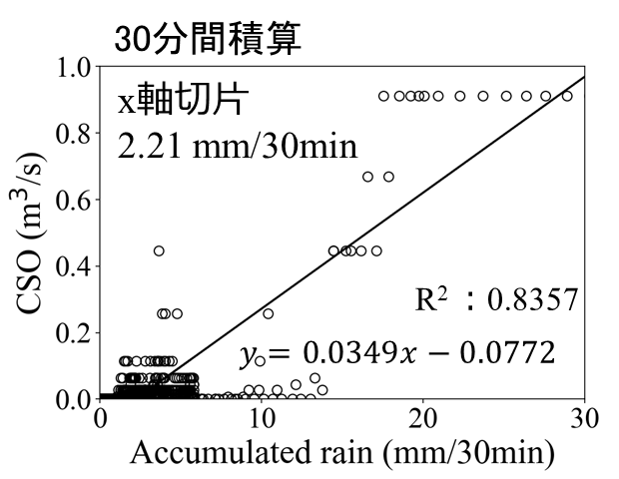
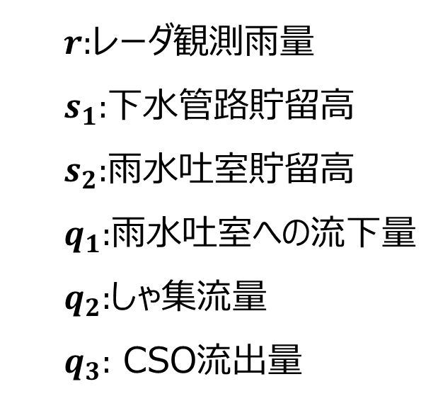
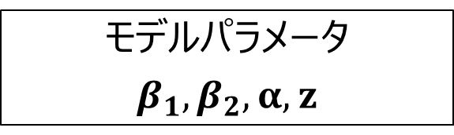
妙正寺川における合流式下水道越流水の流出特性を再現可能な簡易数値モデルの構築
Development of a Simplified Numerical Model Capable of Reproducing Overflow Characteristics of Combined Sewer Overflows in The Myoshoji River
河口敏也（中央大学大学院）・武隈圭祐（国土交通省）・手計太一（中央大学）
2026年度河川技術シンポジウム
PS-11
1
2
研究手法
実際のCSO発生イベント
背景
2025年9月11日
流出量が最大のイベント
下水処理の歴史
急速な人口増加・都市化に伴い下水道施設の早期普及が求められ経済性および効率性を重視
合流式下水道が整備
（大阪市や名古屋市など全国191都市，ニューヨークやロンドン，東京23区の8割が合流式下水道）
現地調査の概要
対象領域：妙正寺川(神田川水系)
流域が市街化された都市河川
流域の全域が合流式下水道整備
期間：2025年6月25日～11月1日
(全11イベント)
合流式下水道越流水(CSO)
公共用水域の水質汚濁や景観悪化
分流より安価
問題
合流式下水道
汚水と雨水を同一管渠で集排水
未処理汚水
水深の計測
0~20cm：2.5cm間隔
20~110cm：10cm間隔
計測時間間隔
Δt = 1分
雨水とともに未処理汚水が流出
合流式下水道越流水の発生
(Combined Sewer Overflow : CSO)
２週間ごとにデータ回収および点検
概ね連続データ取得
降雨からCSO流出，さらに河川水位の上昇に至るまで時間遅れが発生
降雨に対し下水管路の貯留効果による時間遅れを反映した挙動を示す
（出典：東京都）
2025年7月10日
吐口が冠水
実情
合流式下水道越流水(CSO)の
観測データはない
CSO流出量の現地観測は困難
限られた下水道情報
既往研究
各事例ごとの水質解析：中谷ら(2015)
河川の水位差から
間接的な流量観測：岩永ら(2015)
タイムラプスカメラの画像から水深を推定
流水断面積
計測した水深
流速
管径，材質，管路勾配
(下水道台帳参照)
マニング式
水質汚濁対策や下水貯留施設の計画に資する
CSOの影響を推定可能な方法は確立されていない
河川水位の上昇が最大
降雨強度が最大115 mm/h
降雨の増加に伴い水位が上昇し，雨水吐口が冠水
研究目的
CSO発生状況を現地調査により明らかにし，
CSO流出特性を再現可能な簡易数値モデルを構築
CSO流出量の算出
観測した全11イベントにおける降雨特性とCSO流出特性の関係を整理，CSO発生時の降雨状況を整理
現地調査から求めたCSO流出量と時間積算雨量の関係を回帰分析し，CSO発生の降雨の閾値を算出
3
CSOの流出状況
4
CSO流出量と降雨の関係
5
CSOの流出量を再現する簡易数値モデル
複数イベントを
SCE-UA法による最適化
全時刻のCSOピークまでのCSO流出量と降雨の関係を全イベントから抽出しプロット
越流堰を仮想した2段タンクモデル
モデルパラメータ
$β_{1},β_{2},α,$ $z$
（例）
○分間積算雨量
集水域内平均降雨強度算出
$r:$レーダ観測雨量
$s_{1}:$下水管路貯留高
$s_{2}:$雨水吐室貯留高
$q_{1}:$雨水吐室への流下量
$q_{2}:$しゃ集流量
$q_{3}:$ CSO流出量
CSOピーク後
集水面積
下水道台帳から作成
XRAINレーダ雨量データ
250mメッシュ，1分間隔
目的関数
RMSE，ピーク流量誤差
(結果が最良であった重み）
全イベントでCSO発生直前10分間の降雨強度を抽出
CSO流出量
降雨特性の異なる2イベント
2025/9/5，2025/9/11
時系列で集計（全イベントの発生直前10分間降雨強度)
CSOピーク流出量まで
CSO発生直前時刻
全11イベントをプロット
CSO流出量が0 m3/sのデータを除いて回帰直線を作成
x軸切片(CSO発生閾値)と
吐き室設計から算出したCSO発生閾値の比較
2025年9月5日
再現計算結果
降雨強度(mm/h)
各時間積算雨量と
CSO流出量をプロット
CSO閾値 | 5 min | 10 min | 30 min | 60 min
観測から算出 | 0.32 | 0.78 | 2.21 | 3.57
設計から算出 | 0.26 | 0.53 | 1.58 | 3.17
2025年9月5日
降雨：14時間
2025年9月11日
降雨：3時間
10 mm/h未満
最大降雨強度
34 mm/h
最大降雨強度
72 mm/h
閾値は妥当
吐室の詳細な設計図を使用せずに，
降雨の観測データのみから近似的な閾値算出が可能
CSO発生までの時間 (min)
2.1 mm/h
CSO発生直前10分間の降雨強度が10mm/h未満，直前2mm/hでCSO発生
総流出量誤差率：38.7 %
総流出量誤差率：2.1 %
CSO発生時刻
観測値：降雨開始後138分後 計算値：降雨開始後100分後
CSO発生時刻
観測値：降雨開始後58分後 計算値：降雨開始後47分後
6
簡易数値モデルはCSO発生タイミング，ピーク時刻，流出量を良好に再現
CSO発生を発生までの積算降雨量，
降雨強度で説明することは困難
まとめ
短時間積算雨量とCSO発生の
関係をみる必要性
直前10分間降雨強度10mm/h未満でも先行降雨等によりCSO発生
直前の積算降雨量でCSO流出量の説明可能（直前30分積算降雨の影響大）
河川水質汚濁対策，下水貯留施設の計画に資する簡易数値モデル
今後の展望：異なる降雨条件や他流域への適用を通じてモデルの汎用性を検証
ｘ軸切片(CSO発生閾値)
直前30分程度の降雨がCSOの流出量に寄与

